Slide 1
Verlustleistungsoptimierung von Registerzugriffen in einem Hörgeräteprozessor durch den Einsatz von genetischen Optimierungsalgorithmen
Erstprüfer: Jun.-Prof. Dr.-Ing. Guillermo Payá-Vayá
Zweitprüfer: Prof. Dr.-Ing. Holger Blume
Betreuer: Dipl.-Ing. Lukas Gerlach, M. Sc. Florian Giesemann
Masterarbeit René Weinmann

Slide 2
Gliederung
Motivation
Ausgangssituation
Scheduling + Register-Allokation
Optimierte Register-Allokation mittels Heuristik
Genetische Optimierungsalgorithmen
Verlustleistungsanalysetool
Hardware-Anpassungen
Evaluation
Schlussfolgerung
Notes:
In Deutchland allein leben XXX% mit einer Hörhilfe dazu kommen XXX% die kein Hörgerät tragen obwohl diese darauf angewiese wären. Warum ??? Dies zeigt das dies ein immer wichtigers Themengebiet ist. Entwickler stehen dabei vor dem großen Problem dass die Geräte immer mehr Funktionen auf weisen sollen und dem Nutzer ein noch besseres Hörerelbebnis zu ermöglichen, zeitgleich sollen die Geräte eine hohe Akkulaufzeit aufweisen . Da die Geräte immer kleiner werden ist ein Ausweichen auf eine größere Batterie nicht möglich und eine Vrlustleistungsoptimierung ist notwenig. Der am Institut entwickelte ASIP VLIW SIMD Prozessor KAVUAKA wurde bereits auf Hardwareverlustleistung optimiert und soll nun mittels Softwareoptimiert werden. Diese Präsentation ist dabei so gegliedert, dass Zuerst auf die Verlustleistung eingegangen wird und wie diese verbessert werden kann. Danach wird die zu optimierende Register-Allokation in das Scheduling eingeordnet und gezeigt wie diese funktioniert. Im anschluss zeige ich ihnen wie ich eine optimierung der Register-Adressierung mittels Heuristik und genetichem Algorithmus implementiert wurde und welches Einsparungpotential sich draus ergibt. Zum ende der Präsentation werden zwei reale Testfälle und deren Einsparung aufgezeigt.

Slide 3
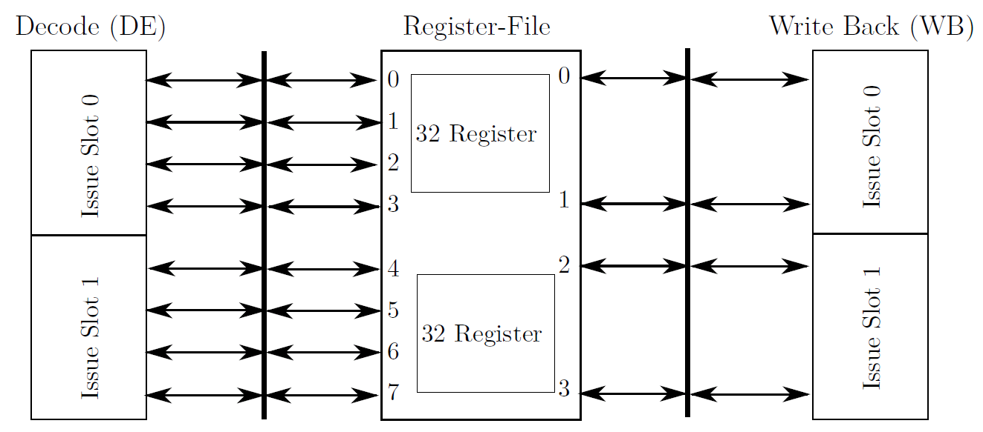
Ausgangssituation
Prozessor: KAVUAKA
ASIP VLIW-SIMD
2-Pipeline-Stufen
2 Issue-Slots
4kB Register als Multishared-Register-Organisation
Notes:
Das Kuchendiagramm verdeutlicht sehr schön die Aufteilung der Leistung über die Prozessor Module. Dabei ist zu erkennen, dass die Register mit 60 % den größten Teil des Prozessors ausmacht und demnach für eine Optimierung lukrativ macht. Das Schaubild zeigt hierbei das Register-File welches in zwei Teile geteilt wird um ein Schreiben und Lesen von zwei Instruktionen zeitgleich ermöglicht. Dadurch besizt das Register sehr viele Ports und es müssen sehr viele Adressen Angelegt werden. Aus diesem Grund sollen die Registeradressierung optimiert werden.

Slide 4
Prozessor-Architektur
Register-Organisation (minimal Beispiel)

Slide 5
Scheduler
ASM-Datei
Prescheduling
Virtual-Renaming
Register-Initalisierung
Scheduling
Heuristisches Scheduling
Genetisches Scheduling
Register-Allokation
Heuristische Register-Allokation
Genetische Register-Allokation
Binary-Datei

Slide 6
Register-Allokation
ADD VxR0 V0R0 V0R2
OR V1R1 VxR0 V1R3
Register-File 0
0 | 1 | 2 | 3 | 4 | 5
Register-File 1
0 | 1 | 2 | 3 | 4 | 5
Notes:
5 adressen register als vereinfachtes Beispiel

Slide 7
Register-Allokation
ADD VxR0 V0R0 V0R2
OR V1R1 VxR0 V1R3
Register-File 0
0 | 1 | 2 | 3 | 4 | 5
Register-File 1
0 | 1 | 2 | 3 | 4 | 5
Notes:
5 adressen register als vereinfachtes Beispiel

Slide 8
Register-Allokation
ADD VxR0 V0R0 V0R2
OR V1R1 VxR0 V1R3
Register-File 0
0 | 1 | 2 | 3 | 4 | 5
Register-File 1
0 | 1 | 2 | 3 | 4 | 5
Notes:
5 adressen register als vereinfachtes Beispiel

Slide 9
Register-Allokation
ADD VxR0 V0R0 V0R2
OR V1R1 VxR0 V1R3
Register-File 0
0 | 1 | 2 | 3 | 4 | 5
Register-File 1
0 | 1 | 2 | 3 | 4 | 5
Notes:
5 adressen register als vereinfachtes Beispiel

Slide 10
Register-Allokation
ADD VxR0 V0R0 V0R2
OR V1R1 VxR0 V1R3
Register-File 0
0 | 1 | 2 | 3 | 4 | 5
Register-File 1
0 | 1 | 2 | 3 | 4 | 5
Notes:
5 adressen register als vereinfachtes Beispiel

Slide 11
Register-Allokation
ADD VxR0 V0R0 V0R2
OR V1R1 VxR0 V1R3
Register-File 0
0 | 1 | 2 | 3 | 4 | 5
Register-File 1
0 | 1 | 2 | 3 | 4 | 5
Notes:
5 adressen register als vereinfachtes Beispiel

Slide 12
Register-Allokation
ADD VxR0 V0R0 V0R2
OR V1R1 VxR0 V1R3
Register-File 0
0 | 1 | 2 | 3 | 4 | 5
Register-File 1
0 | 1 | 2 | 3 | 4 | 5
Notes:
5 adressen register als vereinfachtes Beispiel

Slide 13
Register-Allokation
ADD VxR0 V0R0 V0R2
OR V1R1 VxR0 V1R3
Register-File 0
0 | 1 | 2 | 3 | 4 | 5
Register-File 1
0 | 1 | 2 | 3 | 4 | 5
Notes:
5 adressen register als vereinfachtes Beispiel

Slide 14
Register-Allokation
ADD VxR0 V0R0 V0R2
OR V1R1 VxR0 V1R3
Register-File 0
0 | 1 | 2 | 3 | 4 | 5
?
Register-File 1
0 | 1 | 2 | 3 | 4 | 5
Notes:
5 adressen register als vereinfachtes Beispiel

Slide 15
Heuristik für die Register-Allokation
Alte Heuristik
Neue Heuristik
Register-File 0
Register-File 0
0 | 1 | 2 | 3 | 4 | 5
0 | 1 | 2 | 3 | 4 | 5
Register-File 1
Register-File 1
0 | 1 | 2 | 3 | 4 | 5
0 | 1 | 2 | 3 | 4 | 5
Notes:
Virtuelle Register
Beispiel zur Register-Allokation tmp_variabeln ( Best – Worst-Case)

Slide 16
Heuristik für die Register-Allokation
Alte Heuristik
Neue Heuristik
Register-File 0
Register-File 0
0 | 1 | 2 | 3 | 4 | 5
0 | 1 | 2 | 3 | 4 | 5
Register-File 1
Register-File 1
0 | 1 | 2 | 3 | 4 | 5
0 | 1 | 2 | 3 | 4 | 5
2: 010→101 H:3
3: 011→101 H:2
∑=5
2: 010→011 H:1
3: 011→001 H:1
∑=2
Notes:
Virtuelle Register
Beispiel zur Register-Allokation tmp_variabeln ( Best – Worst-Case)

Slide 17
Genetischer Optimierungsalgorithmus
ADD VxR0 V0R0 V0R2
OR V1R1 VxR0 V1R3
Grundlagen der genetischen Algorithmen
Gene +Chromosomen
Fitness
Crossover
Mutation

Slide 18
Genetischer Optimierungsalgorithmus
Motivation Optimierung der Source-Register
Grundlagen der genetischen Algorithmen
Gene +Chromosomen
Fitness
Crossover
Mutation

Slide 19
Verlustleistungsanalyse-Tool
Assembler-Programm
Prozessor-
Konfiguration
Scheduler
Ausgabe des Tools
Internal
Switching
Leakage
Software
Binary-Datei
Schaltaktivität
Netzliste
Power-Analyse
Hardware
Power-Reports
Notes:
Zwei testfaelle das selbe Scheduling aber unterschiedliche Adressen.

Slide 20
Hardware-Anpassungen
Pipelinestufe gegen Glitches
Neuberechnung der Immediate-Adressen
Notes:
Es sind

Slide 21
Worst-Best-Case Analyse
Worst-Best-Case Einsparungspotential
Beispiel
→Einsparung Register-File: 18,7%
Gesamtleistung 7,87%
Notes:
Rein physikalische Register
Scheduling immer gleich nur Adressierung verschieden

Slide 22
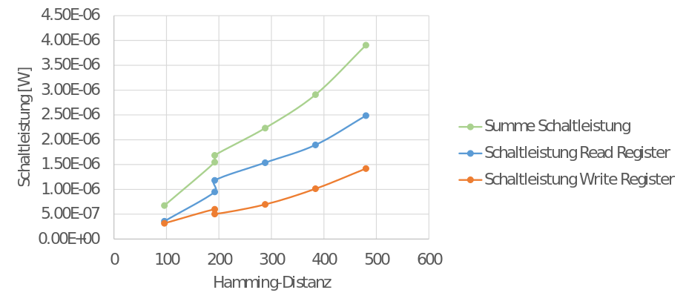
Einfluss der Adressierung auf die Verlustleistung

Slide 23
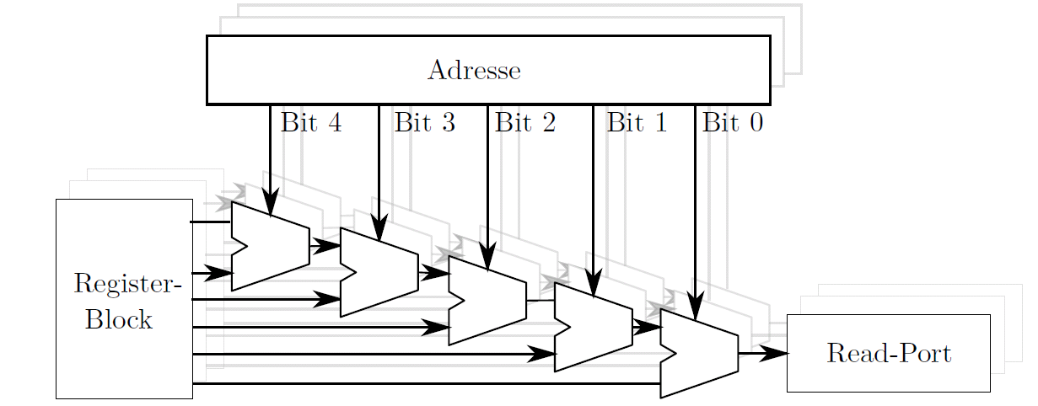
Einfluss der Lastkapazität auf die Verlustleistung

Slide 24
Synthetische Testfälle
Allokationsbeispiel
Blockierte Register
Virtuelle Register

Slide 25
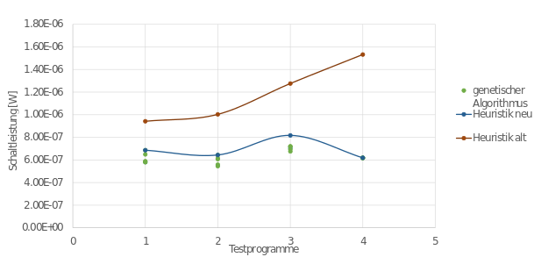
Verlustleistungseinsparung
Vergleich Heuristik alt/neu + genetischer
Verlustleistung Register-Ports
Gesamte Verlustleistung

Slide 26
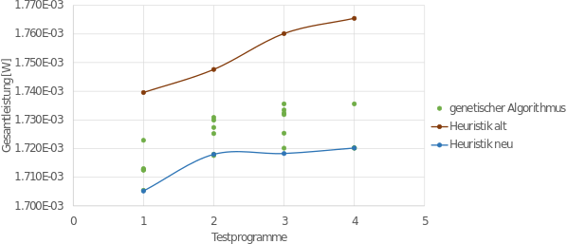
Verlustleistungseinsparung
Gesamterverlustleistung

Slide 27
Einfluss der Register-Daten

Slide 28
Hörgerätealgorithmen
Emulated-Floatin-Point
FFT
Filter

Slide 29
Schlussfolgerung

